Slide 1

第八节 多元函数的极值与
拉格朗日乘数法
多元函数的极值和最值
条件极值 拉格朗日乘数法
小结

Slide 2
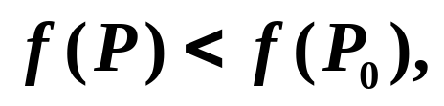

一、 多元函数的极值
极大值和极小值的定义
和一元函数一样，
极值是局部概念
定义
设在点P₀的某个空心邻域,
则称
点P₀为函数的极大值点.
为极大值.
类似可定义极小值点和极小值.
函数的极大值与极小值统称为
极值.
函数的极大值点与极小值点统称为
极值点.

Slide 3
例
函数
椭圆抛物面
在(0,0)点取极小值.
(也是最小值).
例
函数
下半圆锥面
在(0,0)点取极大值.
(也是最大值).
例
函数
马鞍面
在(0,0)点无极值.

Slide 4
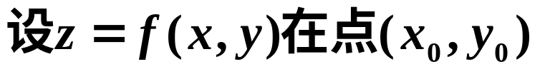
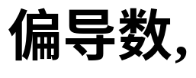
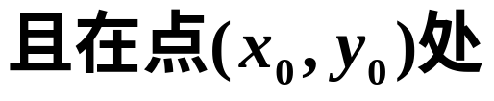
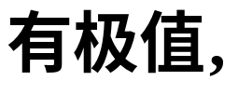
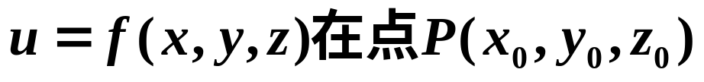




驻点:
一阶偏导数同时为零的点
二元函数极值的必要条件
定理
则
推广
如果三元函数
具有偏导数,
则它在
有极值的必要条件:

Slide 5
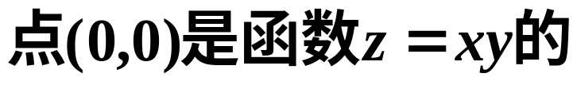
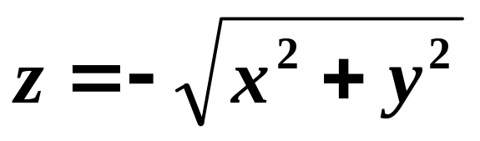
说明
1、驻点
具有偏导的极值点
如,
驻点,
但不是极值点.
2、偏导数不存在的点，
也可能是极值点.
例
在点(0,0)处的偏导数不存在,
但(0,0)是函数的极大值点.

Slide 6

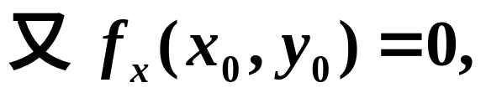
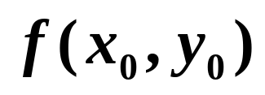
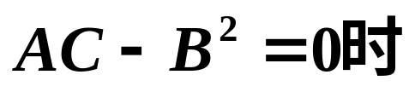
二元函数极值的充分条件
定理
有二阶连续偏导数,
则
(1)
是极值,
为极大值,
为极小值;
(2)
不是极值;
(3)
可能是极值,
也可能不是极值.

Slide 7

求函数 极值的一般步骤:
第一步
解方程组
求出实数解,
得驻点.
第二步
对于每一个驻点
求出二阶偏导数的值
第三步
定出
的符号,
再判定是否是极值.

Slide 8


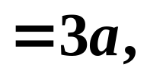
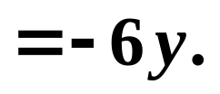
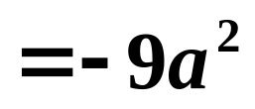

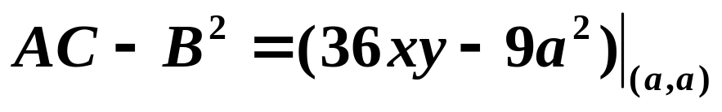
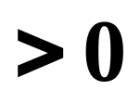
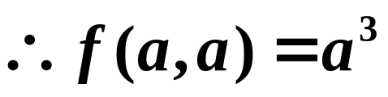
例
的极值.
解
①解方程组
②求
③定出
的符号
在点(0,0)处,
不是极值;
在点(a,a)处,
是极大值。

Slide 9
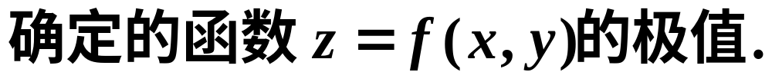



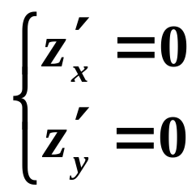

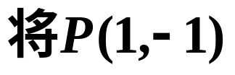

练习
求由方程
解
法1
将方程两边分别对x, y求偏导数,
由函数取极值的必要条件,令
得驻点为
代入原方程,

Slide 10
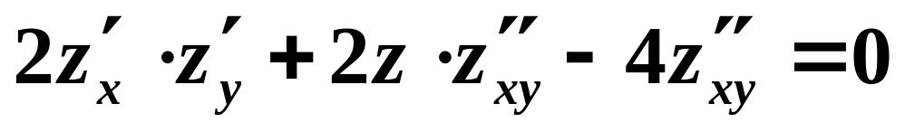
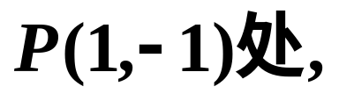
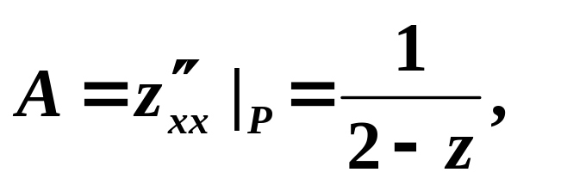
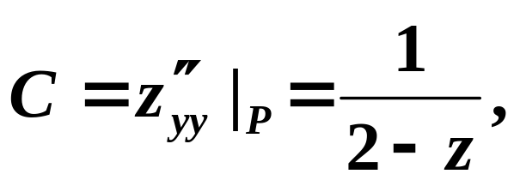
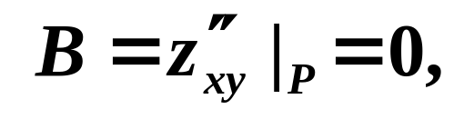
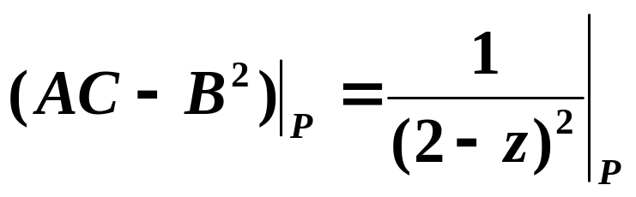

将上方程组再分别对x, y求偏导数,
在驻点
代入方程组，得
f (1,－1)是极值.

Slide 11
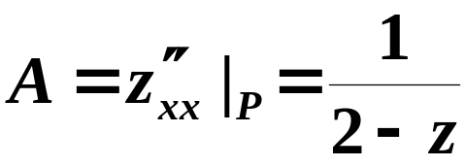

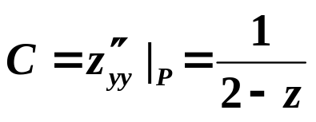
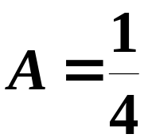
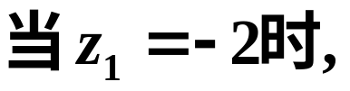


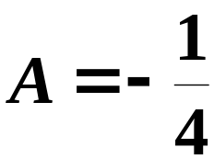
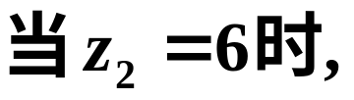


f (1,－1)是极值.
为极小值;
为极大值.

Slide 12


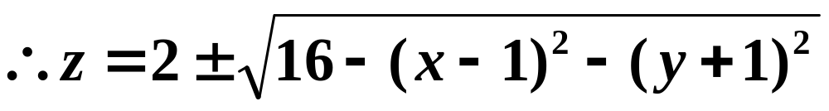
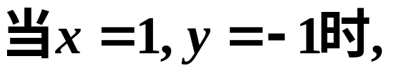


求由方程
法2
初等配方法
方程可变形为
根号中的极大值为4,
为极值.
为极大值,
为极小值.

Slide 13
二、 多元函数的最值及其应用
求二元连续函数在有界闭域D内的最值的一般步骤:
①求函数在D内的所有嫌疑点
②求函数在D的边界上的嫌疑点
③将所有嫌疑点的函数值相互比较,
最小者即为最小值.
最大者即为最大值,

Slide 14
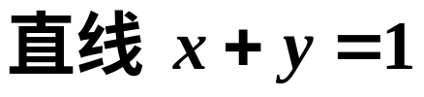


例
围成的三角形闭域D上的
最大(小)值.
解
(1)求函数在D内的驻点（嫌疑点）
由于
D
所以函数在D内无极值点.
(2) 求函数在 D边界上的嫌疑点
(最值只能在边界上)

Slide 15
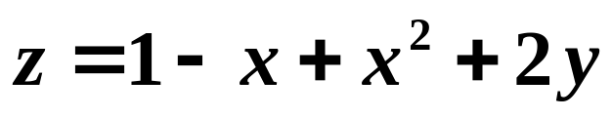

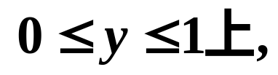

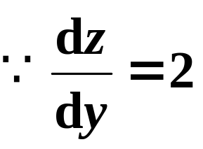


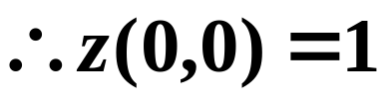


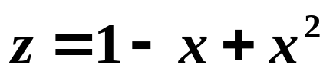

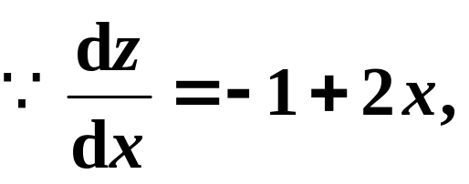
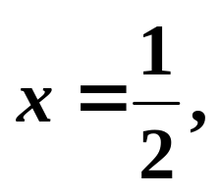
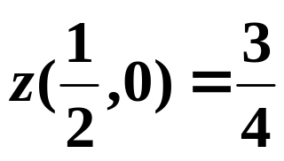

①在边界线
单调上升.
D
最小,
最大.
②在边界线
有驻点
函数值
又在端点(1,0)处,
有

Slide 16

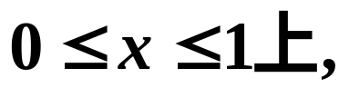

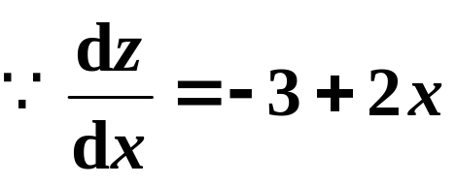







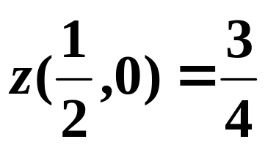
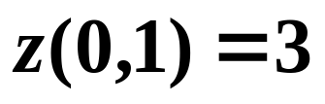
③在边界线
D
函数单调下降,
所以, 最值在端点处.
(3)比较
为最小值;
为最大值.

Slide 17
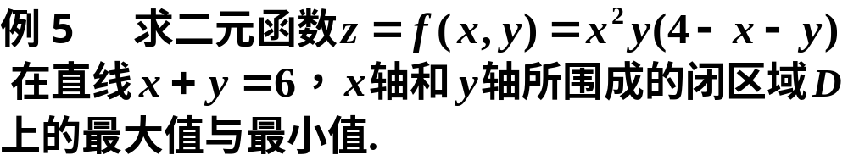

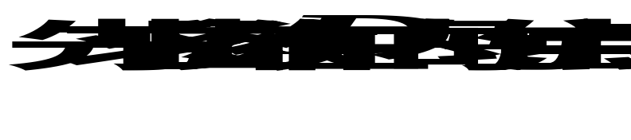



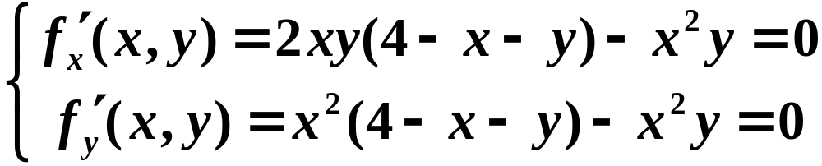


练习
解

Slide 18



Slide 19

















练习
求
f
(
x
,
y
)
=
x
2
+
4
y
2
+
9
在
D
:
x
2
+
y
2
≤
4
上
的最大值与最小值.
解
驻点
得
此时

Slide 20
三、 多元函数的条件极值
条件极值
对自变量有约束条件的极值.
求条件极值的方法
① 代入法
② 拉格朗日乘数法

Slide 21








例
已知长方体长宽高的和为18,
问长、宽、高
各取什么值时长方体的体积最大？
解
设长方体的长、宽、高分别为
(目标函数)
长方体的体积为
(1)
(约束条件)
由题意
代入(1)式

Slide 22




已知长方体长宽高的和为18,
问长、宽、高
各取什么值时长方体的体积最大？
由于V在D内只有一个驻点,
且长方体体积
一定有最大值,
故当的长、宽、高都为6时,
长方体体积最大.

Slide 23
说明
上例的条件极值问题,
是通过将约束条件代入
目标函数中求解;
但并不是所有情况下都能这样做，
更多时候
用到的是下面要介绍的，解决条件极值问题的
一般方法——
拉格朗日乘数法

Slide 24








Lagrange(拉格朗日)乘数法
求函数
在条件
下的可能极值点,
先构造拉格朗日函数
令
解出
其中
就是可能的极值点的坐标.
实际问题中,
可根据问题本身来判定所求点
是否为极值点.

Slide 25





推广:
自变量多于两个，
约束条件多于一个的情况.
例
目标函数
约束条件
拉格朗日函数

Slide 26


令
满足方程的
是可能的极值点的坐标.

Slide 27





解
则

Slide 28








例
在第一卦限内作椭球面
的
切平面,
使切平面与三个坐标面所围成的
四面体体积最小,
求切点坐标.
解
为所求切点坐标,
令
则
的切平面方程为

Slide 29







化简为
该切平面在三个轴上的截距各为
四面体的体积
目标函数
约束条件

Slide 30














目标函数
约束条件
为简化计算,令
令
可得

Slide 31


目标函数
可得
唯一解
因为最小的四面体体积存在,
所以当切点坐标为
四面体的体积最小

Slide 32







练习
求函数
z
=
x
2
+
y
2
在圆
(
x
−
2
)
2
+
(
y
−
2
)
2
≤
9
上的最大值与最小值.
解
在圆内的可能的极值点;
在圆上的最大、最小值.
为此作拉格朗日乘函数:

Slide 33













L
(
x
,
y
)
=
x
2
+
y
2
+
λ
[(
x
−
2
)
2
+
(
y
−
2
)
2
−
9
]
函数
z
=
x
2
+
y
2
在圆
(
x
−
2
)
2
+
(
y
−
2
)
2
≤
9
上，
最大值为
最小值为

Slide 34









练习
解
是曲面上的点,
它与已知点的距离为
目标函数
约束条件
为简化计算,令
设

Slide 35














(1)
(2)
(3)
(4)

Slide 36








得唯一驻点
由于最短距离存在，

Slide 37






例
解
法1
拉格朗日乘数法.

Slide 38









得

Slide 39




即得唯一驻点
根据题意距离的最小值一定存在,
且有
唯一驻点,
故必在
取得最小值.

Slide 40











法2
为旋转抛物面上任一点,
为平面上任一点.
由两点间距离公式有
令

Slide 41












法向量
法3
设P(x, y, z)为旋转抛物面
上的任一点.

Slide 42
四、小结
多元函数的极值
（取得极值的必要条件、充分条件）
多元函数的最值
拉格朗日乘数法

Slide 43
作业
习题8-8
(365页)
1. 3. 4. 15. 22.

Slide 44

练 习 题
1、(3,2),大,36； 2、大,1/4 ； 3、7,-1.

Slide 45



练习
设有一小山,取它的底面所在的平面为xOy坐标面,其底部所占的区域为
小山的高度函数为
(1) 设M(x₀ , y₀)为区域D上一点,问h(x, y)在该点沿平面上什么方向的方向导数最大?
若记此方向导数
的最大值为g(x₀ , y₀),
试写出g(x₀ , y₀)的表达式.
(2) 现欲利用此小山开展攀岩活动,为此需要在山脚寻找一上山坡度最大的点作为攀登的起点.
也就
是说,要在D的边界线
上找出使(1)中
的g(x, y)达到最大值的点.
试确定攀岩起点的位置.

Slide 46
(1) 由梯度的几何意义知,
h(x, y)在点M(x₀ , y₀)
解
处沿梯度
方向的方向导数最大,
方向导数的最大值为该
梯度的模,
所以
(2) 令
由题意,只需求
在约束条件
下的最大值点.
令

Slide 47






则
(1)
(2)
(3)
(1) + (2):
从而得
由(1)得
再由(3)得
由(3)得
可作为攀登的起点.
于是得到4个可能的极大值点

Slide 48










多元函数的极值与拉格朗日乘数法
思考题
答
不一定.
二元函数
在点
处有极值
(不妨设为极小值),
是指存在
当点
且
沿任何曲线趋向于
一元函数
在点 x₀
处取得有极小值,
表示动点
且
沿直线

Slide 49



多元函数的极值与拉格朗日乘数法
并沿该直线(即沿平行于Ox轴的正负
方向)趋向于
它们的关系是:
在点
取得极大(小)值
取得极大(小)值.

